Slide 1
Grupo de Trabajo de Inversiones Sesión número 10
Julio 2015

Slide 2
Orden del Día
Grupo de Trabajo de Inversiones
Sesión número 10
20 de julio de 2015
Informe sobre el entorno económico
Informe sobre resultados y estrategia de inversión del Fondo de Apoyo a las Necesidades de Vivienda de los Trabajadores (FANVIT).
Informe sobre resultados, estrategia de inversión y composición del FINVIT.

Slide 3
Entorno económico nacional
Cambio de motores para México: Originalmente, se esperaba que el país creciera en 2015 basado en un mayor gasto gubernamental y en inversión (inducida por la Reforma Energética y un mayor crecimiento de Estados Unidos). En la segunda mitad de 2014 vimos un descenso marcado en el petróleo y una depreciación en el tipo de cambio, lo que cambió la ecuación a un crecimiento sustentado en exportaciones, que no ha sido tan robusto. Dado eso, ha habido una baja en los pronósticos de crecimiento.
En precios, este año se ha dado el menor aumento en inflación en los meses de enero a junio desde que hay registro. El tipo de cambio no ha sido factor y el recorte en tarifas eléctricas y menores precios en telecomunicaciones han beneficiado a los consumidores.
Fuente: INFONAVIT con datos del INEGI, Banco de México y Bloomberg

Slide 4
Orden del Día
Grupo de Trabajo de Inversiones
Sesión número 10
20 de julio de 2015
Informe sobre el entorno económico
Informe sobre resultados y estrategia de inversión del Fondo de Apoyo a las Necesidades de Vivienda de los Trabajadores (FANVIT).
Informe sobre resultados, estrategia de inversión y composición del FINVIT.

Slide 5
Estrategia de inversión
Dimensión
Descripción
Renta Fija
    Durante el mes se tomaron utilidades en Bonos nominales en la parte media y corta de la curva.
    Se continuará con estrategias de valor relativo a lo largo de la curva nominal y real.
    Se buscará aprovechar el periodo inflacionario a partir del segundo semestre del año, aumentando la duración en los bonos de tasa real que muestren las mejores tasas de inflación implícitas.
    Compra de emisiones corporativas: América Móvil, Gas Natural, Cemex, Pemex, CFE, TFOVIS, Estados y Municipios, Banca de Desarrollo y emisiones con buena calidad crediticia y buen spread.
    Compra de instrumentos de tasa variable de corporativos con sobretasa referenciados a la TIIE como protección ante posibles alzas en la tasa de referencia de Banxico.
Renta Variable
    Se buscará diversificación internacional vía ETF’s. Se participó en el ETF de Europa (EZU), buscando exposición a la zona euro con expectativas de recuperación económica en esta zona.
    Se buscarán mejores niveles de entrada para Renta Variable en EUA y México. Se participo en el ETF del S&P 500 (IVVPeso,).

Slide 6
Estrategia por producto
Tipo de instrumento
Estrategia
Bonos Tasa Real
El escenario base de inflación para 2015 del portafolio es de 3.01%, en línea con las expectativas de Banxico de 3.00%.
Se la posición de Udibonos 17,19, 20. El régimen de inversión contempla un mínimo de 51% del portafolio en instrumentos con protección inflacionaria.
Bonos Tasa Nominal
Tomar utilidades en las posiciones de mediano plazo y disminuir la duración comprando emisoras de 2 y 5 años. Se compraron emisiones valor 95 con sobretasa por arriba de los 100 puntos base sobre bonos gubernamentales para incrementar el cupón del portafolio Ante la expectativa de alza de tasas, ponderar emisiones de tasa flotante.
Optimizar la relación entre calidad crediticia y sobretasa de mercado. Aumentar la tasa cupón del portafolio.
Tomar ventaja de la implementación del QE europeo participando en los ETF: HEZU y EZU. Construcción de posiciones tácticas en el mercado de renta variable mexicano (NAFTRAC) y estadounidense (IVV y IWM). Se tomo utilidades a al IVV aprovechando que el S&P500 alcanzo niveles históricos
Certificados Bursátiles
Renta Variable
Fibras
El sector automotriz es de los más dinámicos de la economía. Se espera que el consumo interno se revigorice, y tenga un efecto positivo en las plazas comerciales.
Se mantendrán Fibras con exposición a ambos factores.

Slide 7
Riesgo y rendimiento del FANVIT
Al 15 de julio el FANVIT registró los siguientes resultados:
Principales indicadores | Mayo- Junio | Junio-Julio
Tasa a vencimiento FANVIT (YTM) | 5.23% | 4.97%
Fondeo | 3.09% | 3.07%
Inflación (anual) | 2.87% | 2.87%
Duración | 4.76 | 4.33
VaR | 0.47% | 0.43%
Durante el periodo del 15 de junio al 15 de julio del 2015, el FANVIT presentó un rendimiento¹ mayor al de fondeo de ~191 puntos base.
El límite de riesgo (VaR) para las SB1 establecido por la Consar es de .70, durante el periodo, el FANVIT presentó un VaR de .43¹, entre los menores en comparación al resto de las Siefores.
La duración del portafolio fue de 4.33.
Comparativo de riesgo (VaR) de las SB1 y el FANVIT
(Porcentaje al cierre de mayo de 2015)
Límite VaR SB1: 0.70
1. Cálculo con base al diferencial de tasa de rendimiento a vencimiento (YTM),
Fuente: CONSAR, INFONAVIT.
*Fanvit VaR al 15 de julio de 2015. ** Sistema : promedio de SB 1

Slide 8
Resultados económicos del FANVIT
Se presentan los resultados del FANVIT con base al rendimiento al vencimiento (YTM) del periodo del 15 de junio al 15 de julio de 2015:
Resultados con base al rendimiento al vencimiento (YTM) (del 15 de junio al 15 de julio de 2015)
Tasa Fondeo | 3.07%
FANVIT (YTM) | 4.97%
Ganancia FANVIT (YTM)¹ | $188,191,080
Ganancia con Fondeo | $116,046,000
Diferencia (costo de oportunidad) | $72,145,080
% sobre Fondeo gubernamental | 62%
1. Se utilizó el promedio de los activos durante el periodo del 15 de junio al 15 de julio de 2015 para el cálculo de las ganancias y el costo de oportunidad: 45,360 millones.
Notes:
PENDIENTE DE ACTUALIZAR

Slide 9
Resultados económicos del FANVIT
Valuación al corte diaria FANVIT incluyendo costo por asesoría financiera
(periodo de julio a julio 2015)
Al 15 de julio de 2015, el FANVIT han generado un rendimiento aproximado de $935.52 millones de pesos, con un promedio de activos bajo gestión (AUM) de $32,662 millones de pesos.
La gráfica muestra las minusvalías y plusvalías registradas durante el periodo derivado de movimientos del mercado, por lo que representan sólo valuaciones diarias y no constituyen pérdidas o ganancias realizadas.
Notes:
PENDIENTE DE ACTUALIZAR

Slide 10
Resultados económicos del FANVIT
Con base en la diferencia de tasa de rendimiento a vencimiento (YTM), al 15 de julio de 2015, el FANVIT presentó un rendimiento mayor al de fondeo de ~191 puntos base y registra una ganancia adicional promedio aproximada de 318 millones¹ a lo generado por fondeo.
Actualmente, el INFONAVIT gestiona el 100% de los activos del FANVIT.
ETAPA INICIAL
ETAPA HÍBRIDA
ETAPA INTERNA
Ganancia Adicional Promedio
318 millones
1,224
millones
Ganancia
Adicional
al Corte
469
millones
755
millones
1. Para el cálculo se utilizaron los siguientes datos: 35,000 millones en activos y un diferencial de tasas de 1.30 (YTM promedio al 15 de julio FANVIT:4.36, Fondeo: 3.06).
Notes:
PENDIENTE DE ACTUALIZAR

Slide 11
Activos bajo gestión etapas Inicial e Híbrida
A partir del 11 de julio de 2014, se han tenido las siguientes aportaciones al FANVIT:
Fecha | Aportaciones (millones)
11/07/2014 | 10
15/07/2014 | 50
24/07/2014 | 2,000
31/07/2014 | 2,000
07/08/2014 | 2,000,
14/08/2014 | 2,000
21/08/2014 | 2,000
28/08/2014 | 2,000
04/09/2014 | 2,000
11/09/2014 | 1,000
17/09/2014 | 3,300
22/09/2014 | 3,000
29/09/2014 | 3,000
06/10/2014 | 3,000
13/10/2014 | 3,000
16/12/14 | 5,000
22/12/2014 | 5,000
27/03/2015 | 5,000
Total | 45,360
Comienzo de etapa híbrida

Slide 12
Orden del Día
Grupo de Trabajo de Inversiones
Sesión número 10
20 de julio de 2015
Informe sobre el entorno económico
Informe sobre resultados y estrategia de inversión del Fondo de Apoyo a las Necesidades de Vivienda de los Trabajadores (FANVIT).
Informe sobre resultados, estrategia de inversión y composición del FINVIT.

Slide 13

Participación en el FINVIT
Al 15 de julio de 2015 se tiene los siguientes avances:
    833 trabajadores inscritos
    (19% del total de la plantilla que corresponde a 4,378 trabajadores)
Delegaciones
2,242 trabajadores
377 inscritos – 45% del total del personal inscrito
Oficinas de Apoyo y Zona Metropolitana
2,136 trabajadores
456 inscritos – 55% del total del personal inscrito
Personal Sindicalizado
2,821 trabajadores
448 inscritos – 54% del total del personal inscrito
Personal no Sindicalizado
1,557 trabajadores
385 inscritos – 46% del total del personal inscrito

Slide 14
Participación en el FINVIT en delegaciones
Al 15 de julio de 2015 se tiene los siguientes avances:
Participación en el FINVIT por delegación

Slide 15
Aportaciones al FINVIT
  Desde su lanzamiento el 3 de marzo al 15 de julio de 2015, el FINVIT presenta los siguientes resultados:
Indicadores | Cifras al 8 de julio
Total aportado | $11,421,214.14
Aportaciones directas al FINVIT | $9,004,051.37
Aportaciones vía nómina | $3,277,814.57
Aportaciones vía nómina (descuento catorcenal) | $524,374.70
Solicitudes de descuento vía nómina | 677

Slide 16
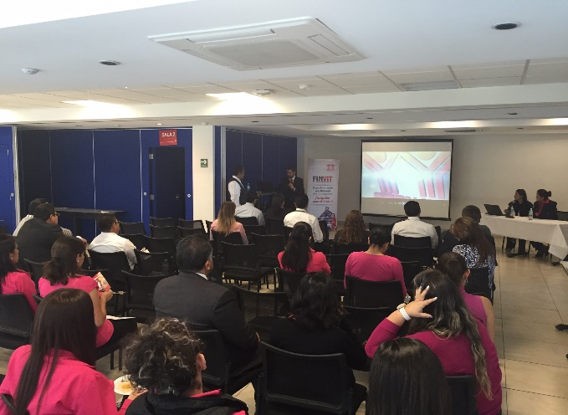
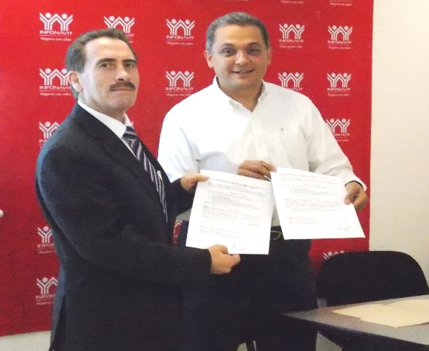
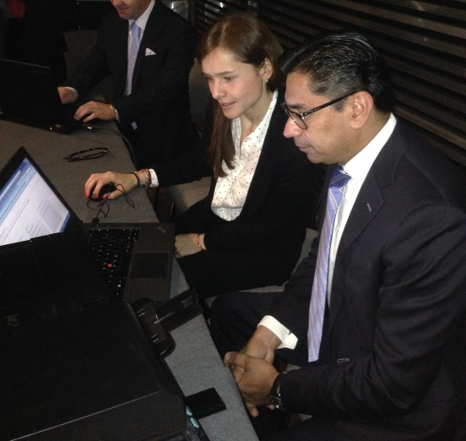
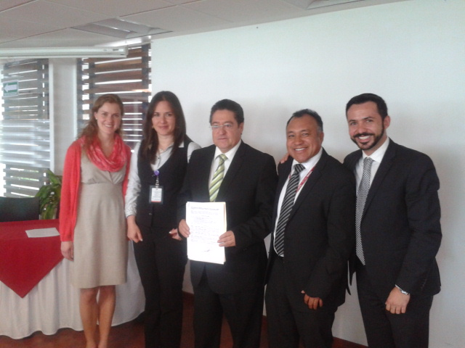
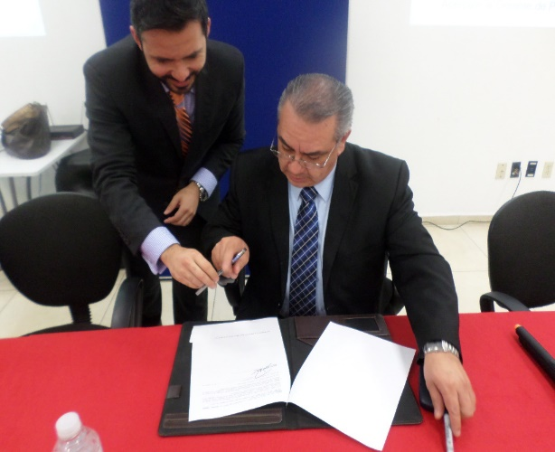
Actividades de difusión y apoyo
  Se han realizado sesiones informativas a Delegaciones (Guadalajara, Guanajuato, Monterrey, Aguascalientes, Puebla, Querétaro, Hermosillo, Pachuca, Toluca y Tlalnepantla) donde se instaló una mesa de apoyo para brindar información y orientar a los trabajadores para realizar su inscripción y aportaciones.
  Se realizó una sesión infamativa para el personal de la Subdirección General Jurídica
Puebla
Querétaro
22 de junio de 2015
25 de junio de 2015
Pachuca
Toluca
6 de julio de 2015
8 de julio de 2015
6 de julio de 2015

Slide 17
Estrategia de inversión FINVIT
Tipo de instrumento
Descripción
Bonos Corporativos
    Compra de Bonos Corporativos
    Buscar CB mayor sobretasa respecto a su referencia de mercado
    Incrementar el rendimiento y tasa de cupón del portafolio
    Incluir en el portafolio CB con buena calidad crediticia
Bonos Gubernamentales
Tasa Flotante
    Compra de Bonos Gubernamentales de tasa flotante
        Buscar protección ante una posible alza de tasas de Banxico
Bonos Gubernamentales
Tasa Real
    Compra de Bonos Gubernamentales de tasa real
        Se buscará aprovechar el periodo inflacionario, aumentando la duración en los bonos de tasa real que muestren las mejores tasas de inflación implícitas.

Slide 18
Resultados y composición de la cartera del FINVIT
Al 15 de julio de 2015 se tienen los siguientes analíticos:
Principales Analíticos
 | al 15 de junio | al 15 de julio
Tasa de Rendimiento Anualizada (Valuación al corte) | 3.62% | 3.52%
Tasa de rendimiento (a vencimiento) YTM | 3.50% | 3.53%
Duración (años) | 1.44 | 1.60
VaR | -0.01% | -0.01%

Slide 19
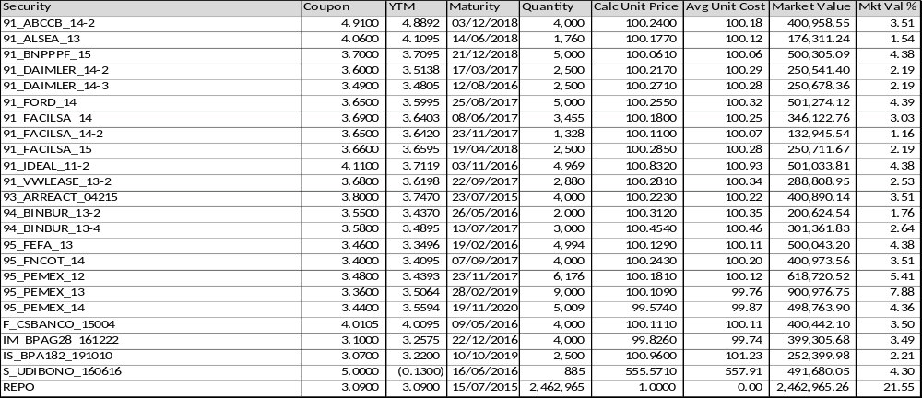
Resultados y composición de la cartera del FINVIT
Al 15 de julio de 2015 se tienen los siguientes analíticos :
Información general
 | al 15 de junio | al 15 de julio
Activos netos | 8,000,111 | 11,379,614
Precio de la acción | 1.099 | 1.0128
Composición de la cartera

Slide 20
Composición por tipo de activo

Slide 21
Grupo de Trabajo de Inversiones Sesión número 10
Julio 2015

Slide 22
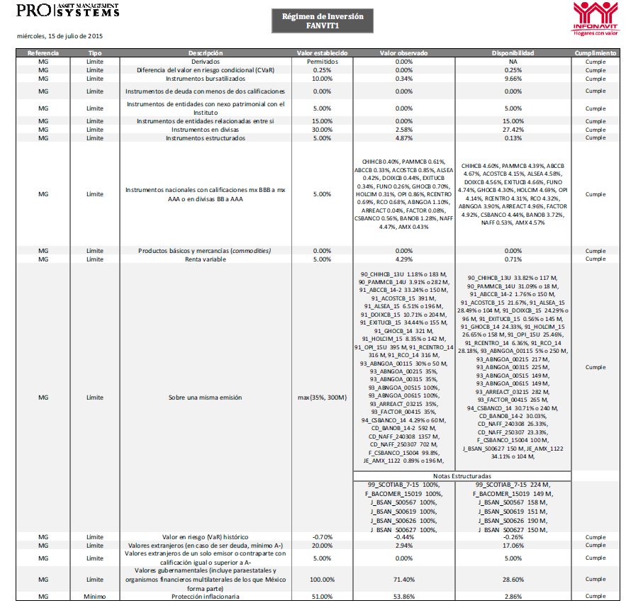
Anexo 1: Composición de la cartera
Composición por clase de activo al 15 de julio de 2015

Slide 23
Composición de la cartera
Composición por clase de activo¹
(al 15 de julio de 2015)
Clase de activo | Valor de Mercado | Porcentaje
Derivados | 0 | 0%
Divisas | 0 | 0%
Liquidez | 2,715,314,508 | 5.90%
Renta Fija Tasa Real | 23,993,861,216 | 52.14%
Renta Fija Tasa Nominal | 11,706,506,720 | 25.44%
Renta Variable | 1,983,502,004 | 4.31%
Estructurados | 2,243,790,037 | 4.88%
Certificados Bursátiles | 3,378,035,338 | 7.34%
Total Activos Netos² | 46,022,279,804 | 100%
El detalle de la cartera se encuentra en el Anexo 1.
Total aproximado con base a valores nominales y contabilizado al 15 de julio.

Slide 24
Composición por tipo de activo
Tasa Real
La cartera de inversión tiene activos en tasas reales correspondiente al 53.6% del total de activos, la cual está diversificada de la siguiente forma:
Udibono: 87% de Bonos Tasa Real
        Udibono 2019 31.6%
              Udibono 2017 20.1%
              Udibono 2016 6.9%
Otros Udibonos 41.6%
BPA182: 5.5% de Bonos Tasa Real
TFOVIS 3.6% de Bonos Tasa Real
CFE 0.8% de Bonos Tasa Real
En tasas nominales contiene el 25.4% del total de activos, diversificado de la siguiente forma:
  Bonos M: 42% de la posición en Bonos Tasa Nominal
  Paraestatales: 58% de la posición en Bonos Tasa Nominal
Tasa Nominal
Nueva
Adhesión
  En Certificados Bursátiles:
  Sector Bancario
  Emisiones de Deuda Privada
  Notas relacionadas con el rendimiento de USDMXN y TIIE
  Sector Paraestatales
  Aumento de Posición en bonos con tenencia previa
  En Renta Variable:
Sector Especializado en Fondos
  Renta Variable Nacional
  Renta Variable EUA

Slide 25
Composición por tipo de activo

Slide 26
Anexo 2: Rendimiento FANVIT vs. Valor de referencia
Durante la etapa híbrida el FANVIT presentó un rendimiento comparado con las SB1 como sigue¹:
feb-15 |  | mar-15 |  | abr-15 |  | may-15 |  | jun-15 |  | 15 de julio
Azteca | 15.65% | Inbursa | -2.66% | PensionISSSTE | 10.65% | Banamex | 10.20% | FANVIT | 0.28% | Banamex | 16.53%
Inbursa | -1.08% | FANVIT | -5.92% | Banamex | 10.40% | Profuturo GNP | 8.42% | Inbursa | -0.55% | SURA | 16.13%
FANVIT | -4.02% | Coppel | -9.99% | Invercap | 8.62% | Metlife | 7.16% | Banamex | -0.67% | XXI Banorte | 14.28%
Banamex | -7.89% | Principal | -10.80% | Profuturo GNP | 8.42% | Inbursa | 6.92% | Coppel | -1.73% | PensionISSSTE | 11.88%
Coppel | -8.45% | SURA | -13.14% | Metlife | 8.27% | Coppel | 6.91% | Principal | -1.91% | Principal | 11.17%
XXI Banorte | -11.55% | Banamex | -14.22% | XXI Banorte | 8.05% | XXI Banorte | 6.47% | Azteca | -2.88% | Profuturo GNP | 9.67%
Principal | -12.29% | XXI Banorte | -14.61% | SURA | 7.65% | Principal | 5.95% | XXI Banorte | -3.34% | Metlife | 8.71%
Profuturo GNP | -12.45% | Metlife | -15.68% | Coppel | 7.30% | Azteca | 5.81% | PensionISSSTE | -3.67% | Coppel | 7.83%
SURA | -12.96% | Azteca | -16.24% | Azteca | 7.28% | PensionISSSTE | 5.76% | Profuturo GNP | -3.69% | Invercap | 7.22%
Metlife | -13.06% | Profuturo GNP | -16.96% | Principal | 6.23% | SURA | 4.34% | Invercap | -3.96% | Azteca | 7.21%
Invercap | -16.07% | PensionISSSTE | -19.07% | Inbursa | 5.31% | FANVIT | 3.26% | Metlife | -4.18% | FANVIT | 6.65%
PensionISSSTE | -20.61% | Invercap | -19.35% | FANVIT | 3.57% | Invercap | 2.19% | SURA | -4.38% | Inbursa | 4.75%
Promedio | -8.73% | Promedio | -13.22% | Promedio | 7.65% | Promedio | 6.12% | Promedio | -2.56% | Promedio | 10.17%
1. Rendimientos netos anualizados utilizando (ultimo día hábil del mes / ultimo día hábil del mes anterior)

